Slide 1


生活事件事例 「我幫助了有需要的人」
價值觀教育
高中
教育局
德育、公民及國民教育組製作
2021年11月
圖片來源: http://www.freepik.com

Slide 2

內容概要： | 透過影片及個案討論，學習以同理心了解他人的處境和需要，並因應個人的能力、優點及所長，以不同形式幫助他人。
學習目標： | 學習以同理心了解別人的需要 養成關心社會的積極態度 培養積極付諸實行的精神
價值觀和態度： | 同理心、關愛他人
圖片來源: http://www.freepik.com

Slide 3


影片
影片來源：社會褔利署
圖片來源: http://www.freepik.com
Notes:
播放影片後，向學生提出思考問題
資料來源 : 社會褔利署
影片名稱：學生及青年義務工作推廣短片《七俠吾義》
網 址：學生及青年義務工作推廣短片—「七俠吾義」 Student and Youth Volunteer Promotional Video - YouTube
https://www.youtube.com/watch?v=F3w-ZKk8Ryc

Slide 4
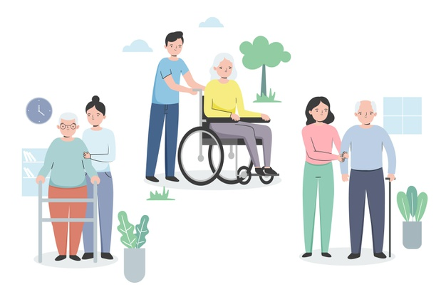
想一想
影片中的義工有甚麼共通之處？
你認為義工一般有哪些特徵？ 幫助別人需要具備哪些條件？
圖片來源: http://www.freepik.com
Notes:
教師可透過片段中不同義工的心路歷程，讓學生明白義工人士多不計較付出，而且投入義工服務，需要一份對社會、對他人的同理心。
（除影片外，教師亦可以舉例校內義工組的活動、邀請參與義工活動的同學分享經歷，回顧在過程中會如何因應他人的需要而提供援助，讓學生明白同理心對服務他人的重要性。）
學生經討論思考後，應能掌握義工給予他人幫助時，都要先了解不同人士的需要，才可以適時地幫助他人。從眾多義工的個案中可見，幫助別人没有特定的條件，縱使自己的條件有限，我們仍有力量在限制下積極做到最好來幫助別人。

Slide 5

個案討論
常言道「助人為快樂之本」，你認為當中的快樂是源自甚麼？
試結合以下個案，以及你個人的生活經驗，分享你的看法。
圖片來源: http://www.freepik.com

Slide 6
個案（一）無名天使
志民自中學開始熱心參與義務工作，後來他成立了義工隊，與其他義工一起為基層服務。
他們每次做義工都不會提供自己的全名，受惠者都稱他們是「無名天使」。
有一次，志民和義工隊到一位婆婆的家進行清潔服務。婆婆有儲雜物的習慣，家中滿佈雜物、蝨子，亦有老鼠及蟑螂。
婆婆在過程中多番要求保留雜物。義工隊細心向她解釋清理的必要，並為婆婆滅蟲、滅蝨。

Slide 7

個案（二）安裝搓手液機
新型冠狀病毒爆發，義工隊的清潔服務被迫受延。
有一日，志民一邊在他居住的大廈大堂使用搓手液，一邊想起全香港有幾千幢唐樓，住著無數基層人士，他們未必與他一樣可以很方便地使用搓手液。
於是他聯合其他義工，在疫情期間，每個週末及週日到各區派發搓手液，並免費為唐樓安裝搓手液機。
圖片來源: http://www.freepik.com

Slide 8
反思問題
假如你是志民，在幫助他人的過程中會有甚麼感受？為什麼?
甚麼促使志民和義工隊持續地幫助他人？
常言道：「助人為快樂之本」。從志民助人的行動，以及你個人的經歷，你認為當中的「快樂」源於甚麼？
Notes:
學生可以三至四人一組進行討論。教師可以鼓勵學生以個人的助人／義工經歷作解說補充，並透過提問引導學生掌握同理心與助人之間的關係。
當教師與學生討論志民在疫情期間幫助大廈居民安裝搓手液機一事，宜引領學生思考志民由個人身受疫情所困之苦，然後推展至關顧同座大廈的居民，及至其他區唐樓居民。這種推己及人的精神，正正需要同理心和關愛他人的價值觀和態度。
（教師可以邀請學生分享在疫情期間助人／受助的經歷，讓學生感受易地而處、互相幫助對社區的重要。）
教師可以在討論中引導學生明白：志民從助人中所得的快樂，其實亦是由他人的快樂回歸於自己。社會互相關心、互相體諒的氛圍中，就能有建構一份互相影響的正能量。

Slide 9

總結
在日常生活中，我們可以同理心了解不同人士的需要，隨時隨地幫助別人﹔我們也可以透過參與社會服務工作，因應個人的能力、優點及所長，以不同形式幫助他人。
幫助別人不但有助建立一個 關懷及共融的社會，更有助 增強個人自信心和心靈上的 滿足。
圖片來源: http://www.freepik.com

Slide 10

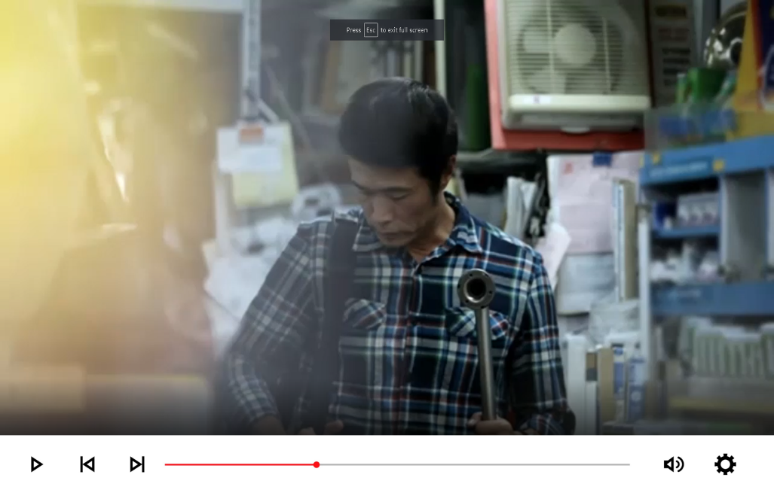
一個人懂得關心和尊重別人，自然也能常常得到別人的關懷和尊重。
影片來源：政府新聞處
Notes:
中華經典名句: https://www.edb.gov.hk/attachment/tc/curriculum-development/kla/chi-edu/chinese-culture/Proverb-C1-01_sec.pdf
播放影片後，向學生提出提出延伸問題
影片來源：政府新聞處
影片名稱：電視宣傳短片《義工 生活新態度 (2013)》
網 址：https://www.isd.gov.hk/chi/tvapi/13_sw85.html

Slide 11

延伸思考
除了參與義務工作外，我們在日常生活中可以如何幫助別人，為建立關懷及共融的社會出一分力？
Notes:
教師總結：（參考）
日常生活中充滿可以幫助別人的時機，我們只要多觀察，以真誠的心與友善的態度，就可以無時無刻來幫助別人。例如：
教同學功課
看到別人搬重物，我們伸出援手替他分擔
主動關心、安慰面對悲痛的人
讓座予老弱和有需要的人
每個人都是社會的一分子，在照顧自己的所需之餘，亦有責任幫助別人，為改進社會貢獻自己的力量。

